Slide 1

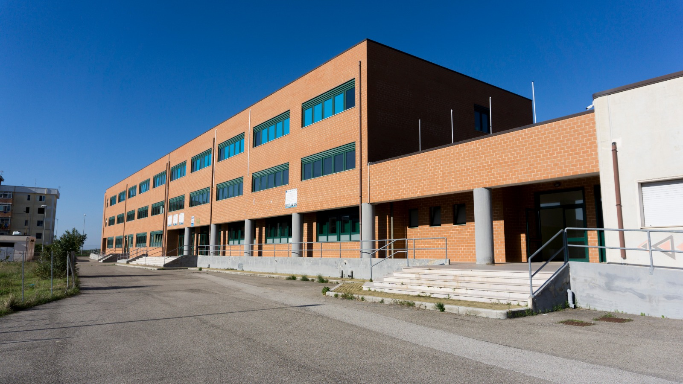
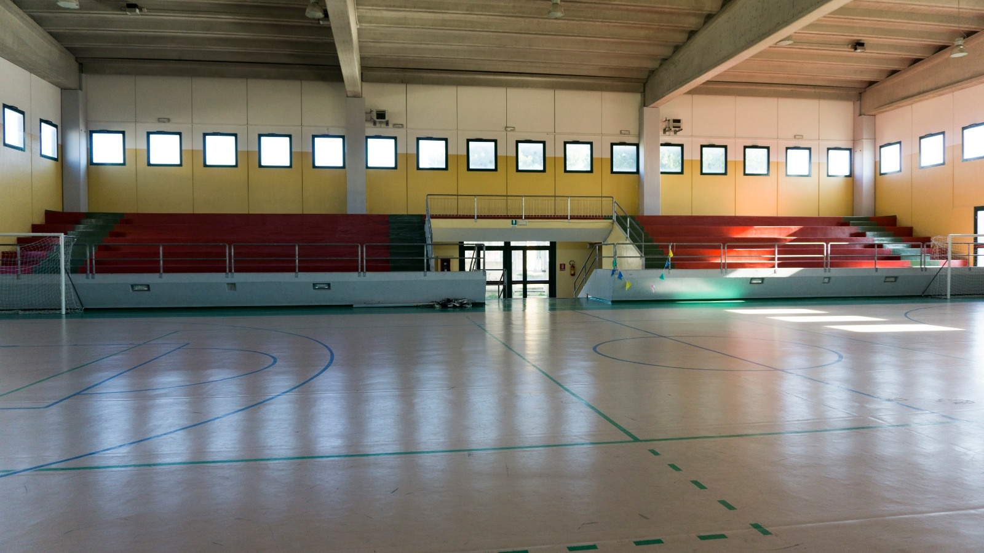
IISS Quinto Orazio Flacco
Succursale di Palagiano Sforza
ISTITUTO TECNICO ECONOMICO
LICEO SCIENTIFICO SPORTIVO

Slide 2
ISTITUTO TECNICO
Amministrazione Finanza e Marketing
Il corso di studi è suddiviso in un biennio comune ed un triennio differente in base all'articolazione; al termine del biennio lo studente potrà scegliere se continuare con l’indirizzo tradizionale di:
Amministrazione Finanza e Marketing AFM
oppure scegliere l’indirizzo
Relazioni Internazionali per il Marketing RIM

Slide 3




SETTORE ECONOMICO
Amministrazione Finanza e Marketing
Relazioni Internazionali Per Il Marketing

Slide 4
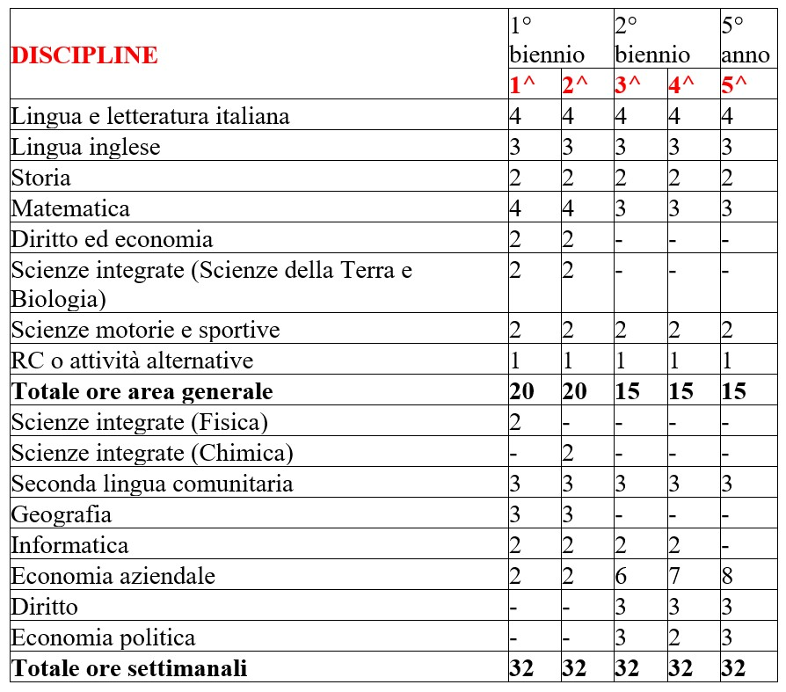
PIANO DI STUDI
AMMINISTRAZIONE FINANZA E MARKETING
Il Diplomato in “Amministrazione, Finanza e Marketing” ha competenze specifiche nel campo dei macrofenomeni economici nazionali ed internazionali, della normativa civilistica e fiscale, dei sistemi e processi aziendali, degli strumenti di marketing, dei prodotti assicurativo-finanziari e dell’economia sociale. Integra le competenze dell’ambito professionale specifico con quelle linguistiche e informatiche per operare nel sistema informativo aziendale contribuendo all’innovazione e al miglioramento organizzativo dell’impresa. L’indirizzo sviluppa nell’alunno spirito di iniziativa e d’imprenditorialità.

Slide 5
SBOCCHI PROFESSIONALI
Consulenza in aziende private, studi commerciali, agenzie di assicurazioni, società finanziarie, banche, studi legali, amministrazione condomini.
Partecipazione a concorsi indetti da enti pubblici.
Capacità di organizzarsi e intraprendere un lavoro autonomo nei diversi settori del terziario.
Proseguimento con gli studi universitari con solide basi in facoltà come: Economia, Matematica, Informatica, Statistica, Giurisprudenza, Ingegneria Gestionale, Lingue Straniere, Mediazione linguistica, Scienze politiche e Relazioni Internazionali.

Slide 6
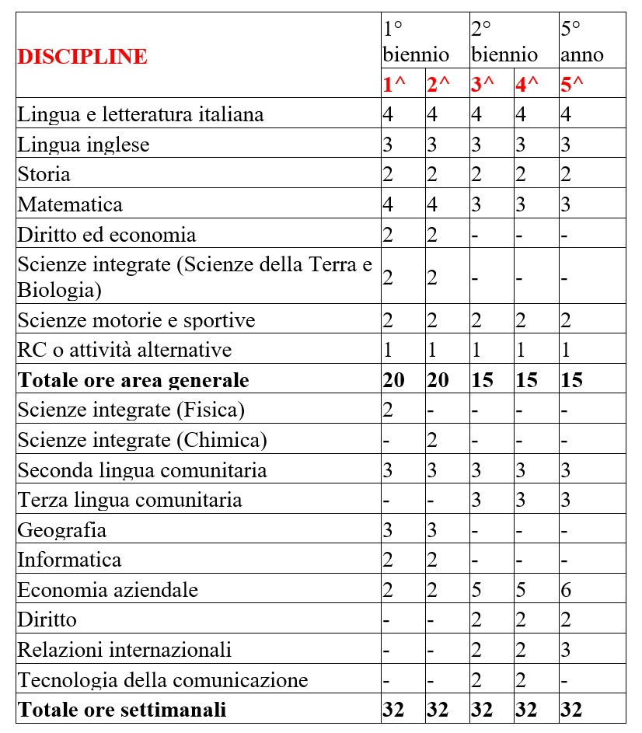
PIANO DI STUDI
RELAZIONI INTERNAZIONALI PER IL MARKETING
Il diplomato in “Relazioni internazionali per il marketing”: ha una preparazione generale e di qualità sull’amministrazione e la finanza delle imprese e competenze specifiche nel campo dei fenomeni economici nazionali ed internazionali, del diritto pubblico, civile e fiscale, dei sistemi aziendali, degli strumenti di marketing, dei prodotti assicurativi, finanziari e dell’economia sociale. Il profilo si caratterizza per il riferimento all’ambito della comunicazione aziendale con l’utilizzo di tre lingue straniere (inglese, francese, spagnolo) e di appropriati strumenti tecnologici nella collaborazione e gestione dei rapporti aziendali nazionali e internazionali riguardanti differenti realtà geo-politiche e vari contesti lavorativi. L’indirizzo sviluppa nell’alunno spirito di iniziativa e d’imprenditorialità.
*
*Compresenza del docente di madrelingua inglese

Slide 7
SBOCCHI PROFESSIONALI
Inserimento in aziende private e pubbliche, studi commerciali, agenzie di servizi, banche, studi legali;
Partecipazione a concorsi indetti da Enti Pubblici;
Capacità di organizzarsi e intraprendere un lavoro autonomo nei diversi settori del terziario;
Proseguimento nella carriera universitaria con basi solide per le seguenti facoltà: Economia, Giurisprudenza, Informatica, Ingegneria Gestionale, Statistica, Lingue Straniere, Mediazione Linguistica, Scienze Politiche e Relazioni Internazionali.

Slide 8
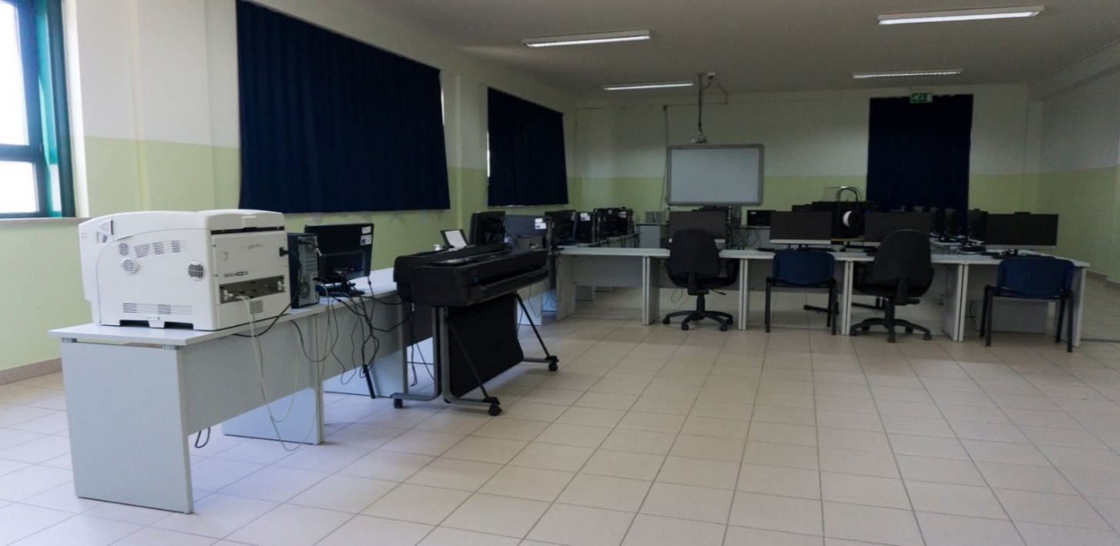
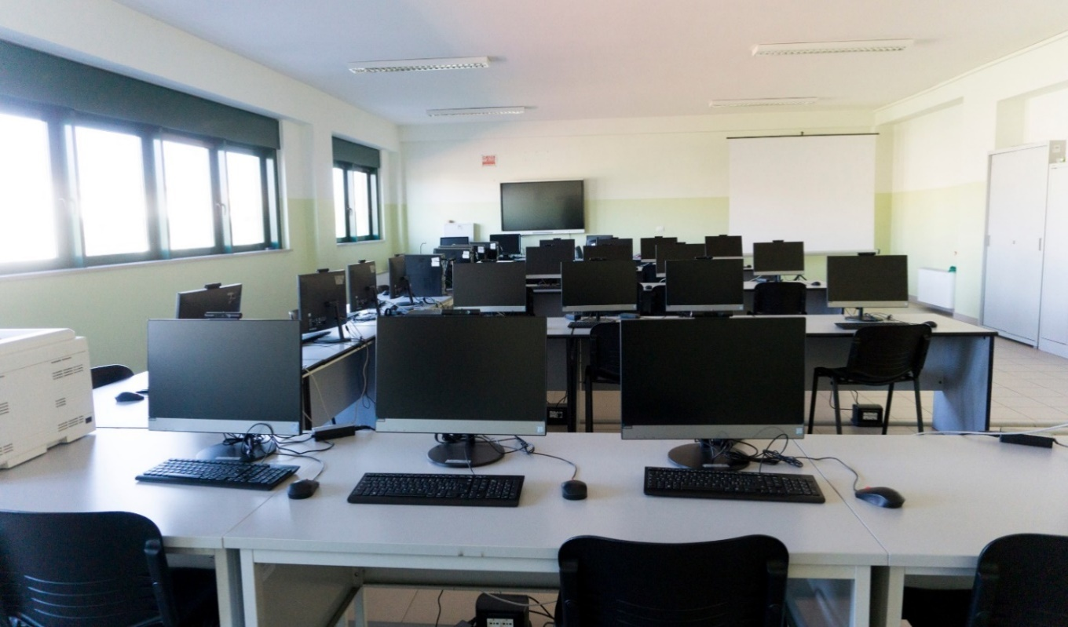
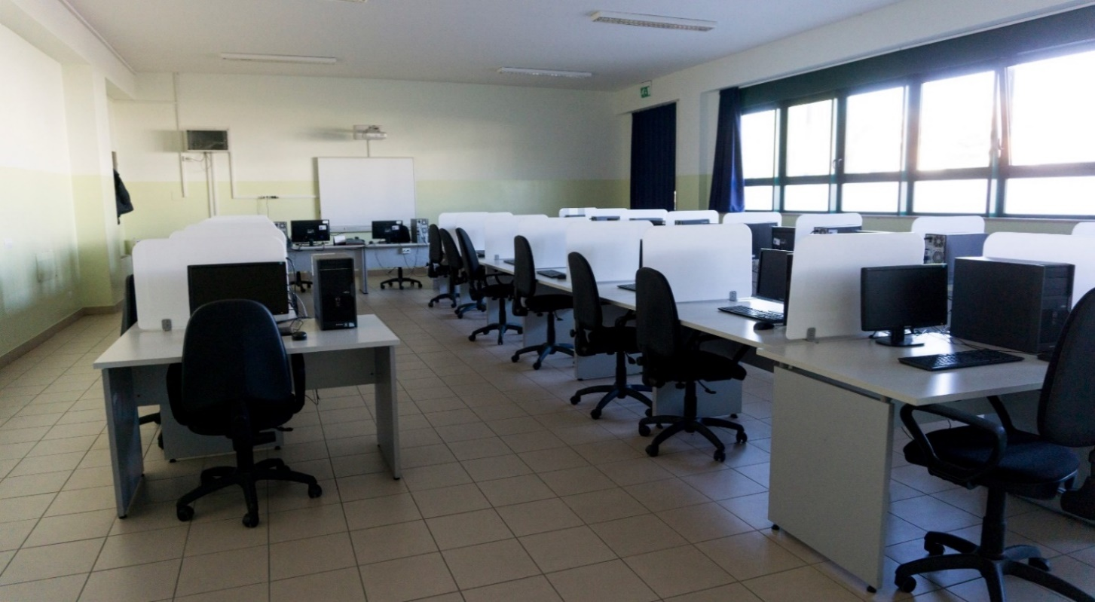
LABORATORI
Informatica
Finanza
Marketing
Linguistico

Slide 9
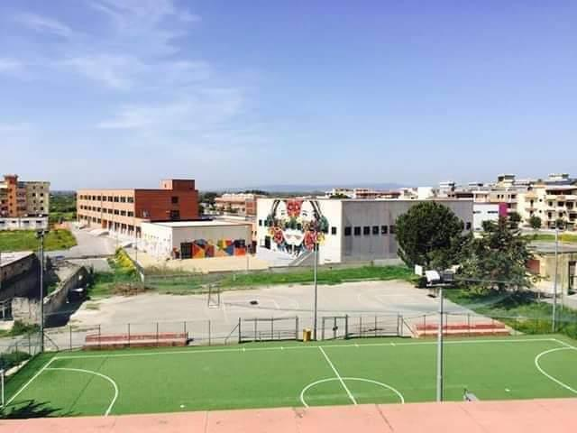
LICEO SCIENTIFICO SPORTIVO

Slide 10
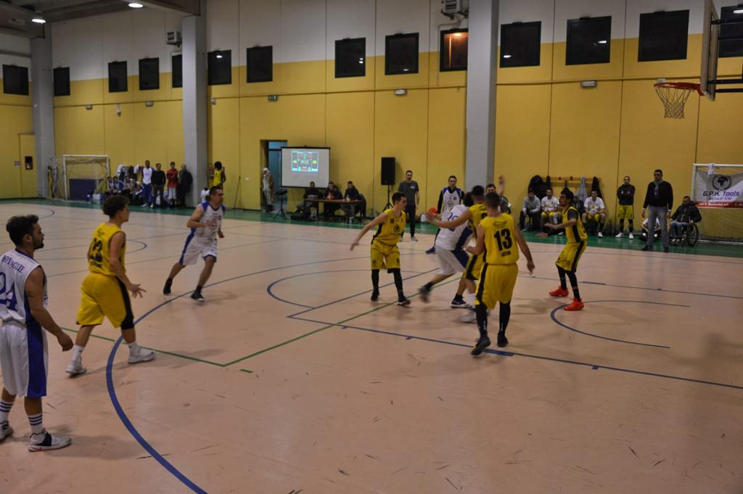
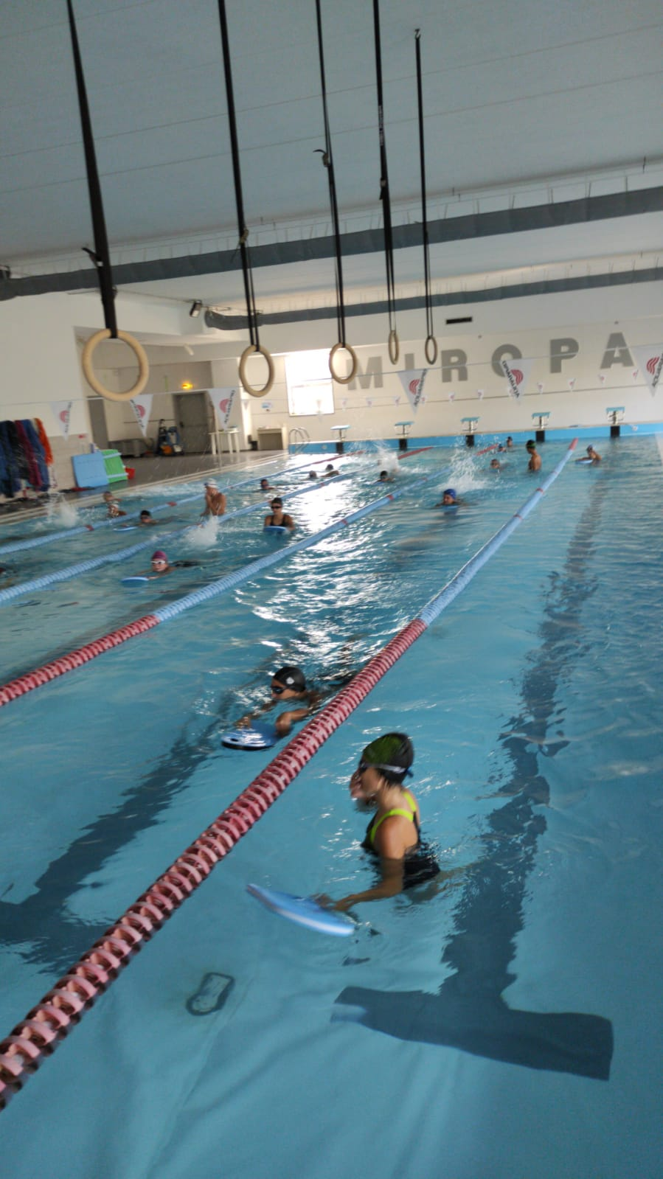
LICEO SCIENTIFICO SPORTIVO

Slide 11

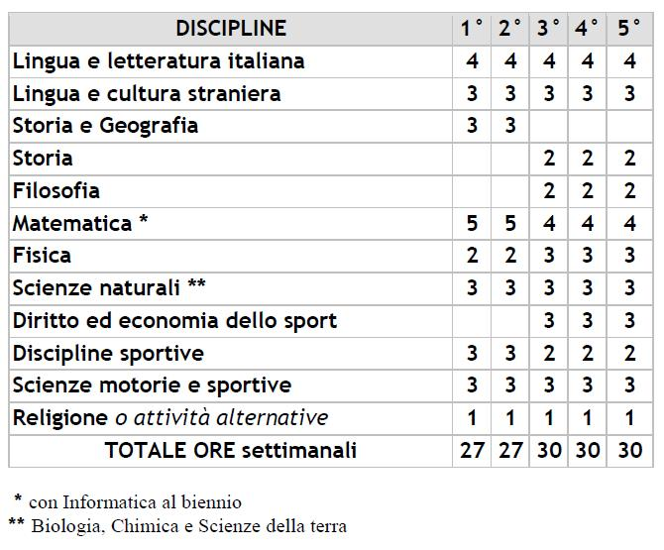
PIANO DI STUDI

Slide 12
Le materie essenziali del liceo sportivo saranno quelle del liceo scientifico tradizionale, con una maggiorazione di quelle dedicate alle scienze motorie e in generale alle discipline sportive.
Il liceo sportivo è un’importante opportunità per coniugare una approfondita e armonica cultura, sia in ambito umanistico sia scientifico, attraverso la promozione del valore educativo dello sport.
Si tratta di un modello formativo che introduce nel nostro ordinamento una vera e propria rivoluzione culturale, riconoscendo il valore aggiunto della pratica sportiva nei processi formativi per la costruzione di competenze e di personalità dove si vuole sottolineare l’unicità del fenomeno sport, non in termini addestrativi, né ricreativi, ma in una dimensione pedagogica e culturale.

Slide 13
SBOCCHI PROFESSIONALI
Al conseguimento del diploma lo studente avrà un Diploma di Liceo Scientifico con riportata l’indicazione “Sezione a indirizzo sportivo”.
Può iscriversi ad un corso universitario triennale/quinquennale nel settore legato allo sport e alla salute. Per esempio proseguire gli studi in Scienze Motorie, Scienze dell’attività fisica per il benessere, Tecnica e didattica dello sport, Scienze e tecnologie del fitness e dei prodotti per la salute o anche in Medicina o discipline mediche, scientifiche e tecnologiche, paramediche.
In alternativa il diplomato potrà anche iniziare una carriera nel management in ambito sportivo, nel giornalismo sportivo e in qualunque altro genere di professione legata allo sport.

Slide 14
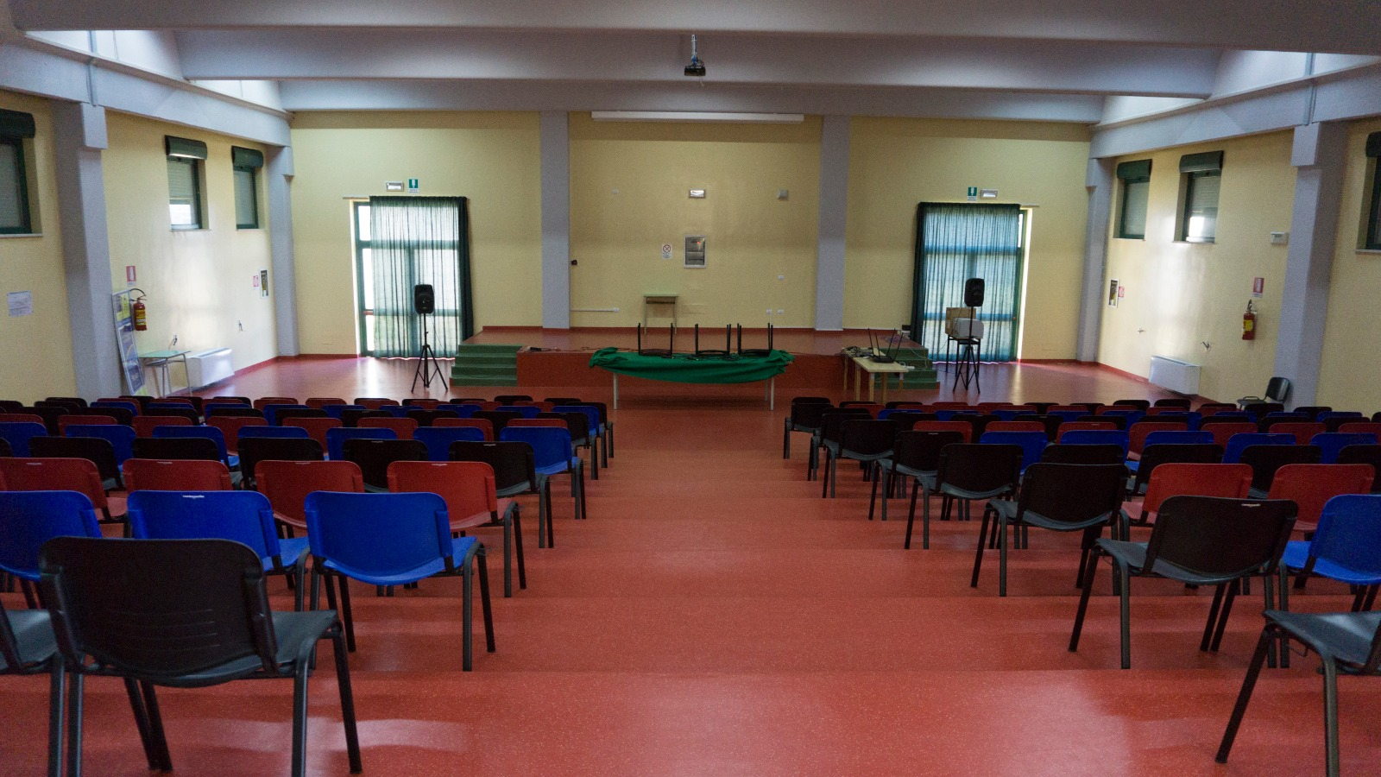
AUDITORIUM

Slide 15
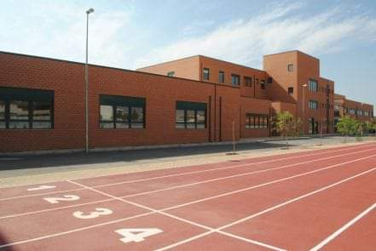
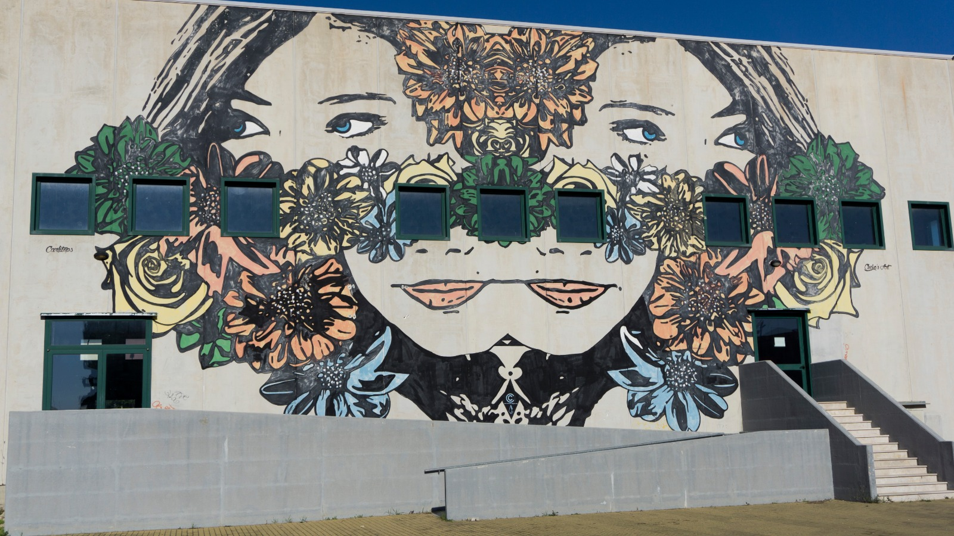
Pista Atletica Esterno Palestra

Slide 16
IL FLACCO C’è !
OPEN DAY 2021 – 2022
Giovedì 9 dicembre 2021 dalle 17:00 alle 19.00
Domenica 12 dicembre 2021 dalle 09:30 alle 12:30
Giovedì 16 dicembre 2021 dalle 17:00 alle 19.00
Domenica 19 gennaio 2022 dalle 09:30 alle 12:30
Giovedì 13 gennaio 2022 dalle 17:00 alle 19.00
Domenica 16 gennaio 2022 dalle 09:30 alle 12:30
Giovedì 20 gennaio 2022 dalle 17:00 alle 19.00
Domenica 23 gennaio 2022 dalle 09:30 alle 12:30
Su prenotazione
Via Scotellaro, 34 Palagiano tel: 099 8841504
(chiamare dalle 8:30 alle 13:00 dal lunedì al sabato)

